Slide 1

TM Timerアプリのダウンロード方法
響トーストマスターズクラブ 風間

Slide 2
はじめに
TM Timerのダウンロードについて説明します。
個人で製作したアプリのため、ダウンロード時、及び初回起動時に警告メッセージが表示されます。そのため、最初に使うまでの方法が、大変わかりづらくなっています。
本資料では、
Microsoft Edgeでのダウンロード方法
Google Chromeでのダウンロード方法
初回起動時の警告表示の対応方法
に分けて解説します。

Slide 3
Microsoft Edgeの場合

Slide 4
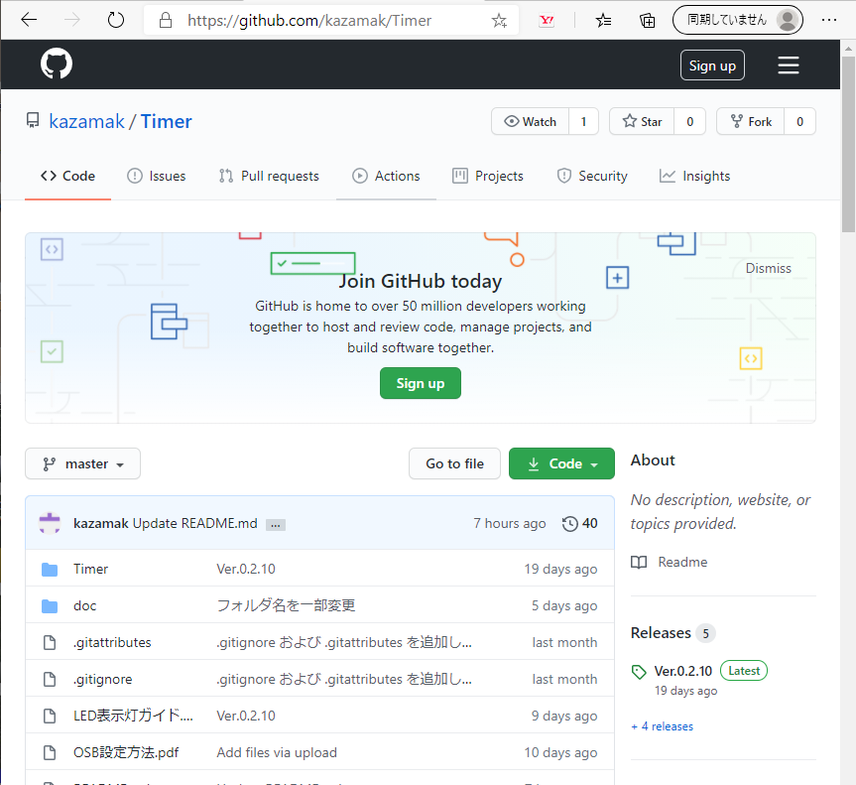
Microsoft Edgeの場合
以下のページを開いてください。
https://github.com/kazamak/Timer
右のほうのReleases（赤枠のところ）の中のVer.x.x.xx Latestをクリックしてください。
Ver.x.x.xxの数字は変わります。

Slide 5
Microsoft Edgeの場合
Timer.exe（赤枠のところ）をクリックしてください。ダウンロードが始まります。

Slide 6
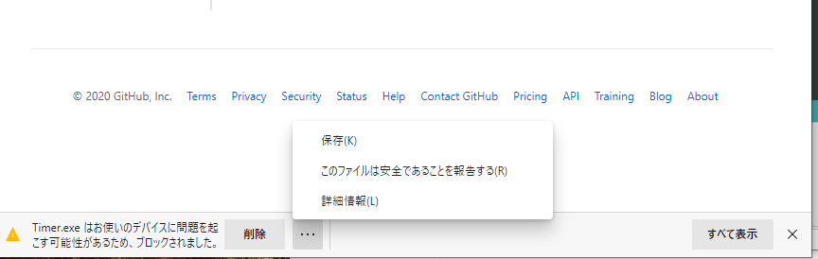
Microsoft Edgeの場合
ブラウザの下のほうに警告が表示されます。
・・・（赤枠のところ）をクリックすると、さらにメニューが表示されます。

Slide 7
Microsoft Edgeの場合
「保存」をクリックしてください。

Slide 8
Microsoft Edgeの場合
さらに警告メッセージが表示されます。この中の詳細表示の横の部分をクリックします。

Slide 9
Microsoft Edgeの場合
「保持する」をクリックします。

Slide 10
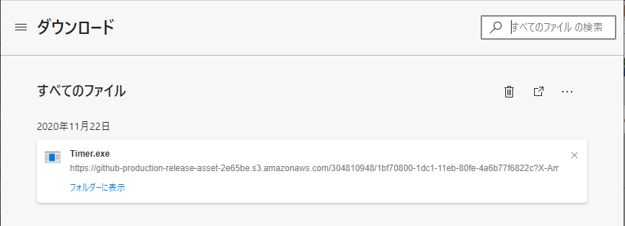
Microsoft Edgeの場合
これでダウンロードできました。
「フォルダーに表示」をクリックします。

Slide 11
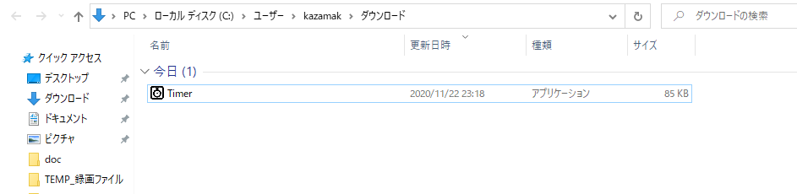
Microsoft Edgeの場合
Timerというファイルをデスクトップにドラッグしてください。

Slide 12
Google Chromeの場合

Slide 13
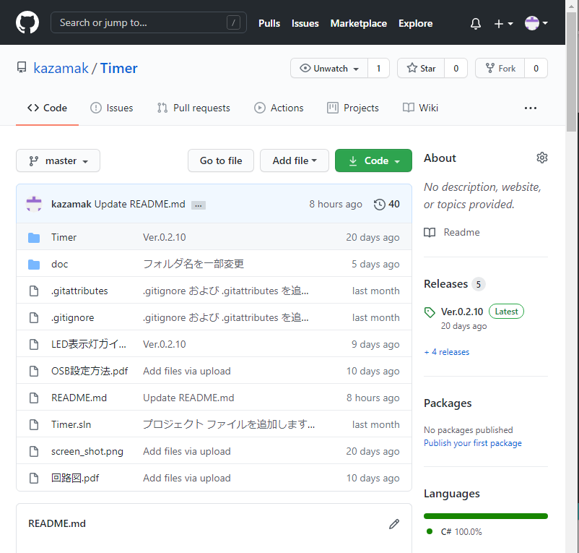
Google Chromeの場合
以下のページを開いてください。
https://github.com/kazamak/Timer
右のほうのReleases（赤枠のところ）の中のVer.x.x.xx Latestをクリックしてください。
Ver.x.x.xxの数字は変わります。

Slide 14
Google Chromeの場合
Timer.exe（赤枠のところ）をクリックしてください。ダウンロードが始まります。

Slide 15
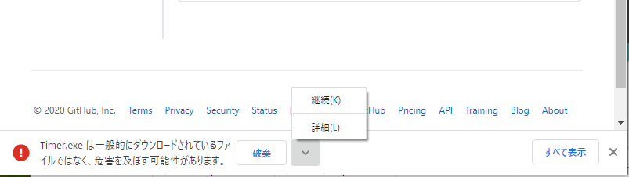
Google Chromeの場合
ブラウザの下のほうに警告が表示されます。
（赤枠のところ）をクリックすると、さらにメニューが表示されますので、「継続」をクリックしてください。

Slide 16
Google Chromeの場合
これで、アプリがダウンロードできました。
（赤枠のところ）をクリックすると、さらにメニューが表示されますので、「フォルダを開く」をクリックしてください。

Slide 17
Google Chromeの場合
Timerというファイルをデスクトップにドラッグしてください。

Slide 18
起動方法

Slide 19
初回起動時の警告表示
アプリを起動すると、初回起動時のみ、警告が表示されます。
「詳細情報」をクリックします。

Slide 20
初回起動時の警告表示
「実行」をクリックすると、アプリの画面が表示されます。
次回以降の起動では、この警告は表示されません。

